Slide 1
Data Analysis Application final project presentation
데이터사이언스 융합학과
2018711118
오윤정

Slide 2

KDD cup 2020 challenges
For Modern E-Commerce Platform: Multimodalities Recall
Introduce competition
Multimodal learning
Datasets
Data features
Baseline
Data analysis: input data
Preprocessing
Build a model
Evaluation formulas
연구평가

Slide 3
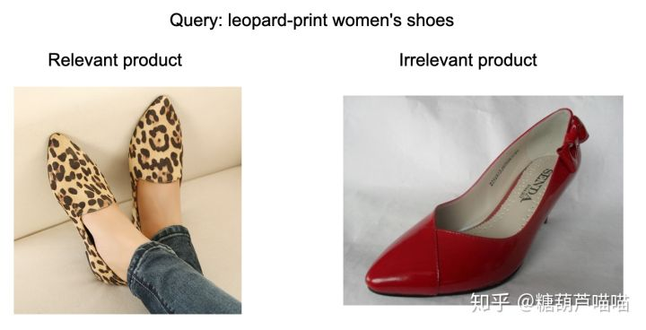
1. Introduce competition
2020 KDD cup Challenges
#1. 대회설명
글로벌 전자 상거래의 급속한 발전으로 점점 더 많은 전자 상거래 및 소매 회사들이 검색 및 추천 시스템을 사용하여 판매 목표를 개선하고 있습니다. 소비자는 전자 상거래에서 소비 할 때 상품의 그림과 텍스트 정보에 더 많은 주의를 기울입니다. 상품의 이미지와 텍스트를 정확하게 검색하고 불러올 수 있으면 소비자는 소비 할 때 더 나은 결정을 내릴 수 있습니다.
이 대회의 제목은 Taobao 웹 사이트에서 많은 양의 검색 텍스트 (쿼리) 및 해당 제품 이미지 (이미지)를 트레이닝 데이터로 제공합니다. 플레이어는 트레이닝 데이터를 통해 모델을 구축하여 테스트 데이터의 검색 텍스트 (쿼리) 및 제품 이미지 (이미지)를 결정합니다. 본질은 교차 모달 검색 (cross-modal retrieval) 문제입니다.
테스트 문제는 평가 지표로 nDCG @ 5 를 사용 합니다 .NDCG는 정규화 된 할인 누적 게인으로, 추천 시스템에서 일반적으로 사용되는 지표입니다. 검증 스크립트에 대해서는 대회 측에서 제공해 줍니다.
https://tianchi.aliyun.com/forum/postDetail?spm=5176.12586969.1002.3.6f5a1d6f34fIMG&postId=103076

Slide 4
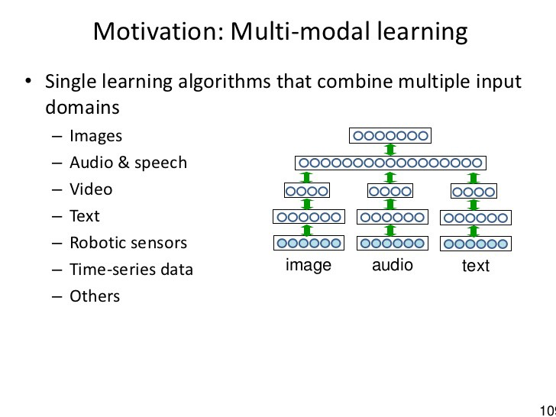
2. multi-modal learning
multimodalities

Slide 5
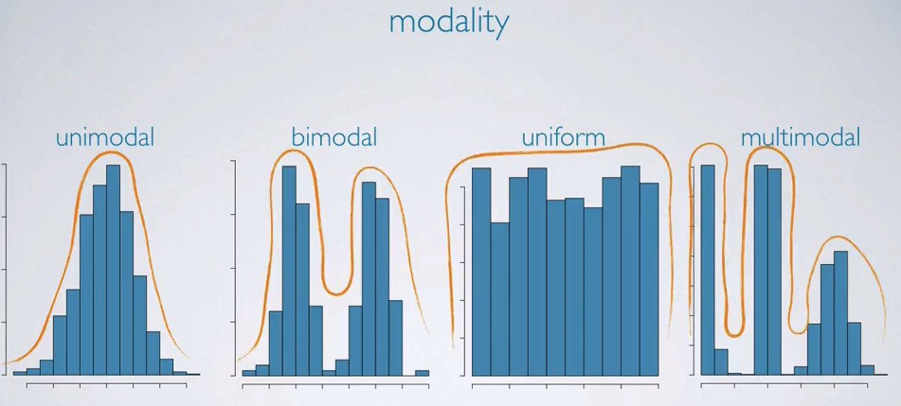
2. multi-modal learning
multimodalities
Multimodal: "...a phenomenon or a system is observed using multiple instruments, measurement devices or acquisition techniques. In this case, each acquisition framework is denoted as a modality and is associated with one dataset. The whole setup, in which one has access to data obtained from multiple modalities, is known as multimodal." [Lahat et al., 2015]

Slide 6
3.Data sets
Consist of dataset
* Consist of dataset.
Multimodal_train_sampleset.zip (82.53MB)
Multimodal_labels.txt (8056MB)
Multimodal_train.zip(26.19GB) – unzipped from that file, train.tsv can be accessed for training records. Before released the offical whole set of trainning data, sampled set containing 10k pair of data. Each ow in .tsv files represents a single sample pair. It has 9 columns separated by tables.
* Dataset files
Mulimodal_validpics.zip(2.41GB)
This files has the ground-truth product images can access the original image dataset.
Multimodal_valid.zip(137.2MB)
Multimodal_testA.zip(269.38MB) – testB set will be uploaded before 2weeks when competition end comes up.
(finalized performance test will be testB set)
4. Multimodal_submit_example_testA.zip(25.73KB)
5. Mulimodal_validpics.zip(2.41GB)

Slide 7
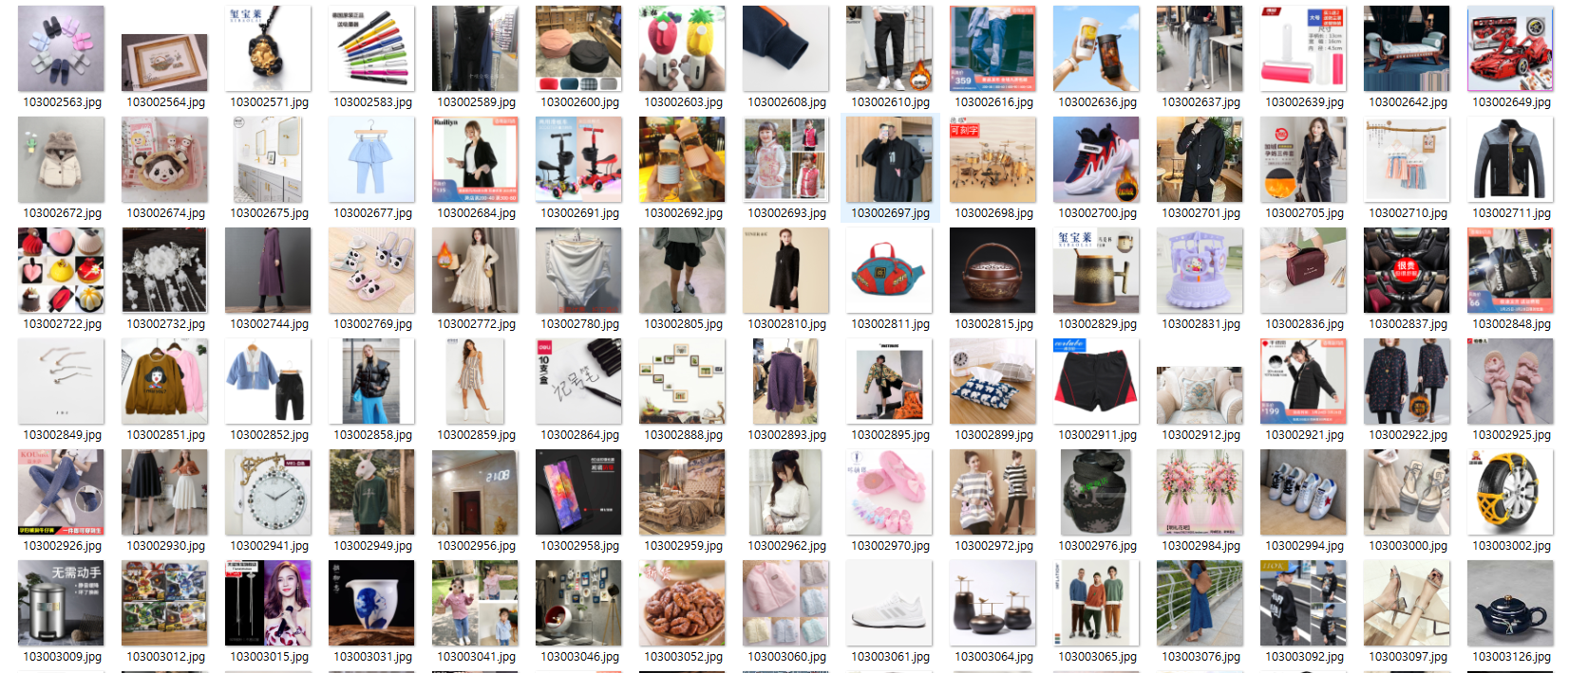
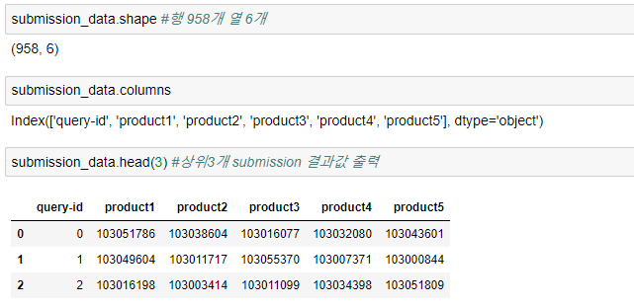
3.Data sets
Image sample sets
-This files has the ground-truth product images can access the origianl image dataset.
Multimodal_valid.zip(137.2MB)
Multimodal_testA.zip(269.38MB) – testB set will be uploaded before 2weeks when competition end comes up. (finalized performance test will be testB set)
Multimodal_submit_example_testA.zip(25.73KB)

Slide 8
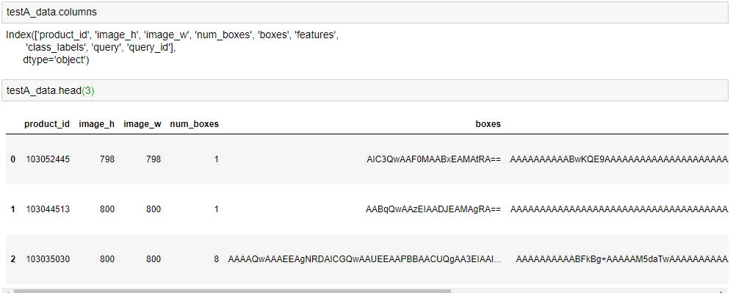

3.Data sets
Test A set EDA
Given Test A set for training, final valid set will be TestB
(but it release 6/10 up, so too short time to update it)

Slide 9
3.Data sets
Valid & test set
Valid set : consist of 500 queries
Test set A/B : consist of 1K queries
This sets format like this:
{
"query-id":
[
"ground-truth product-id 1",
"ground-truth product-id 2",
...,
"ground-truth product-id n"
]
}
submission format
Each row has to be started with query-id and model searching with devide 5 top-tier product id. Csv file included the header and following format.
query-id,product1,product2,product3,product4,product5
10001,10000001,10000003,10000007,10000002,10000010
10002,10005001,10000013,10000207,10000102,10000008
....

Slide 10
4.Data features
9 columns of features
Column name | contents
product_id | the index of the product
image_h | the height of the product image
image_w | the width of the product image
num_boxes | the number of detected object bounding boxes for the image
Boxes | a [num_boxes, 4] shaped 2-D array specifying the location of each object bounding box in the image. For each row of this array, the 4 values specify the top/left/bottom/right coordinates of the corresponding box. This array is encoded into a base64 string, you can recover it into a numpy-array using np.frombuffer(base64.b64decode(THIS_ENCODED_BASE64STRING), dtype=np.float32).reshape(NUM_BOXES, 4) in python
Features | a [num_boxes, 2048] shaped 2-D array specifying the 2048-dimension feature computed by the detector of each object bounding box in the image. This array is also encoded into a base64 string, you can recover it into a numpy-array using np.frombuffer(base64.b64decode(THIS_ENCODED_BASE64STRING), dtype=np.float32).reshape(NUM_BOXES, 2048) in python

Slide 11
4.Data features
9 columns of features
Column name | contents
class_labels | a [num_boxes] shaped 1-D array specifying the category-id of each object. There are 33 object classification categories in this dataset. The correspondence between each category-id and its category name is given in multimodal_labels.txt. The array is also encoded and can be recovered by np.frombuffer(base64.b64decode(THIS_ENCODED_BASE64STRING), dtype=np.int64).reshape(NUM_BOXES)
query | a natural language query which matches the corresponding product
query_id | the index of the query

Slide 12
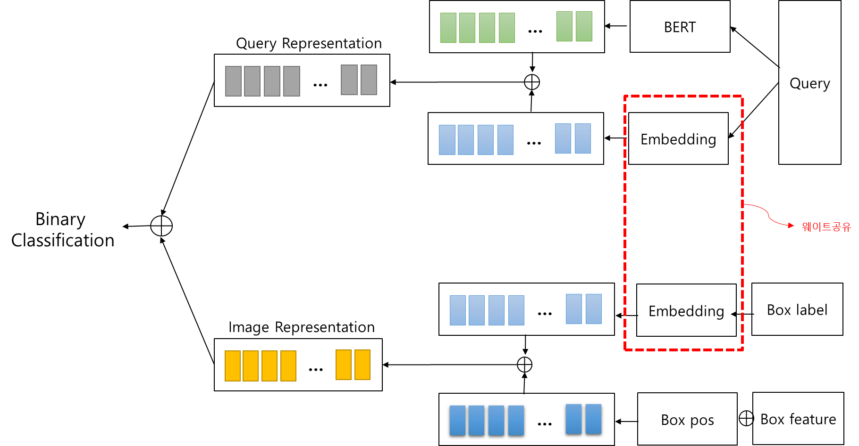
5.Baseline
Base line idea

Slide 13
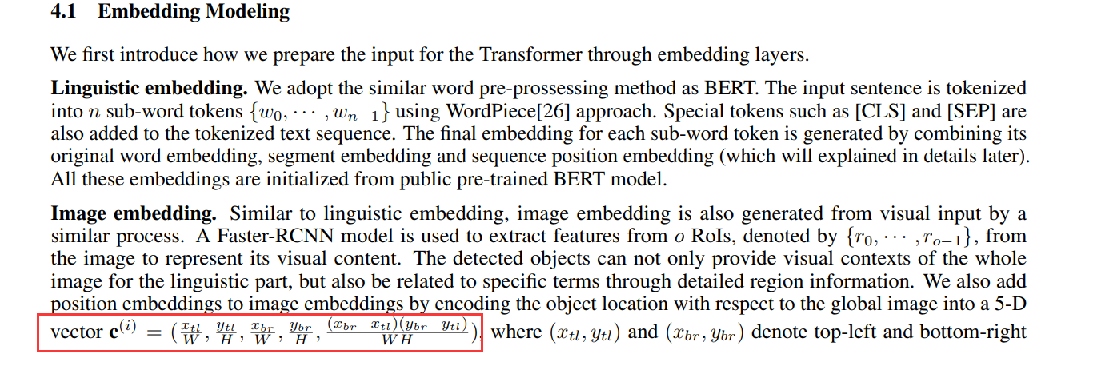
6. Data analysis: input data
Input data format
1. 데이터분석
이 문제는 압축해제시 약 300G인 전체 3만개의 훈련데이터를 제공합니다.
모든 데이터를 읽을수 없으므로 지정된 청크 크기를 사용합니다.
2. 데이터셋
Training set : 300만 쌍의 검색정보 샘플과 모델 트레이닝용 제품 이미지 포함 객체감지를 위한 위치 및 분류 레이블 등이 포함되어있는 데이터
.tsv 파일이며 총 9개컬럼의 다음 정보를 포함합니다.
- Product_id : product index
- Image_h: height
- Image_w : image weight
- Num_boxes: 상자수의 개체 경계 상자이미지 감지

Slide 14
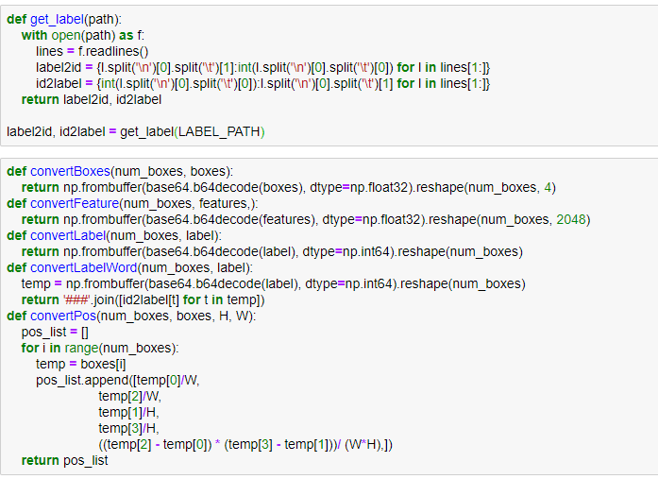
7. Preprocessing
Preprocessing progress

Slide 15
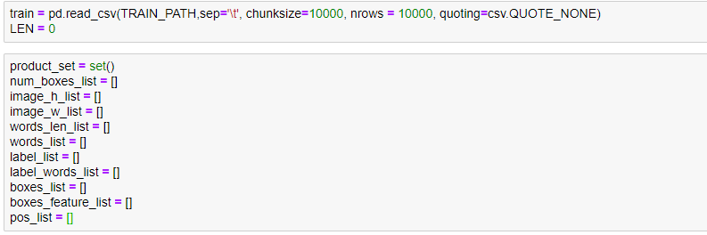
7. Preprocessing
Preprocessing progress

Slide 16
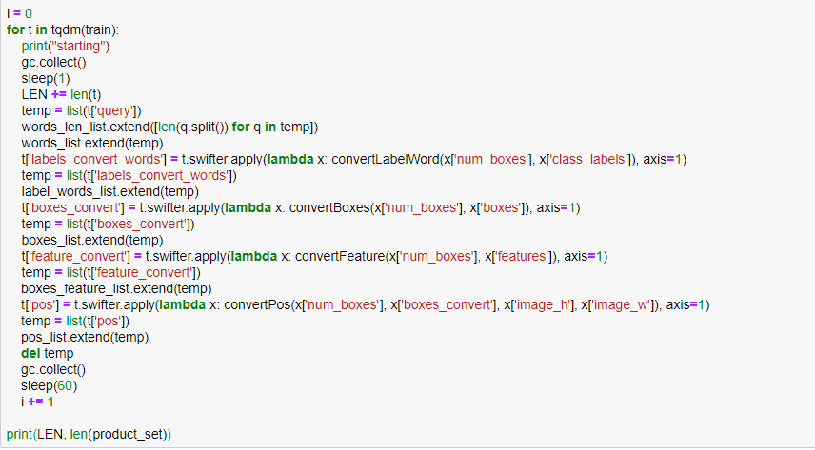
7. Preprocessing
Preprocessing progress

Slide 17
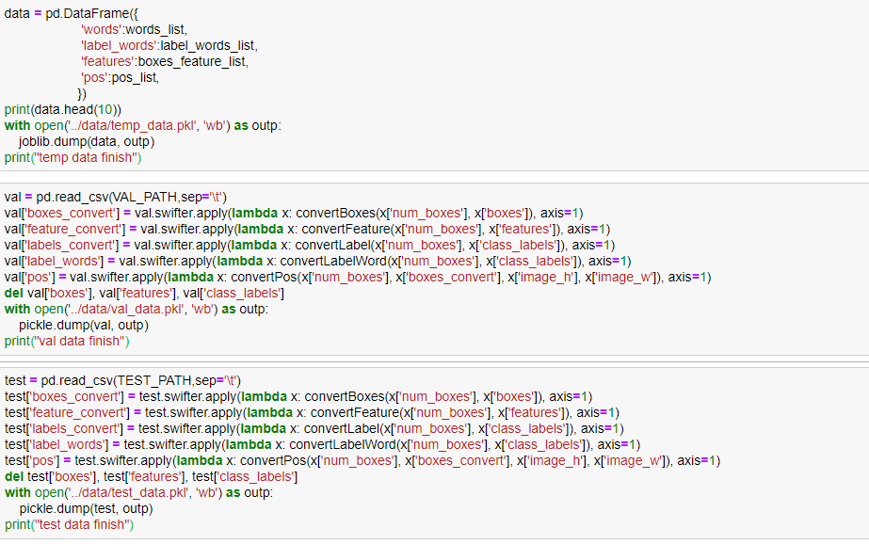
7. Preprocessing
Preprocessing progress

Slide 18
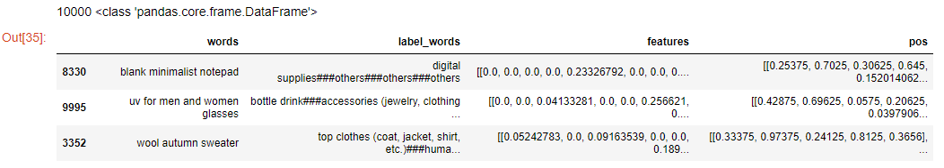
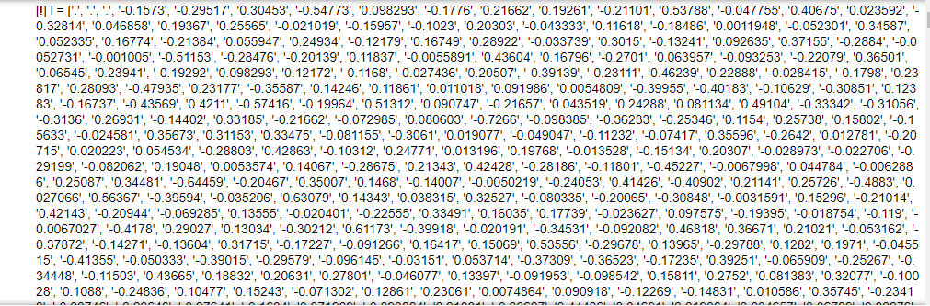
8. Build a model
Model build

Slide 19
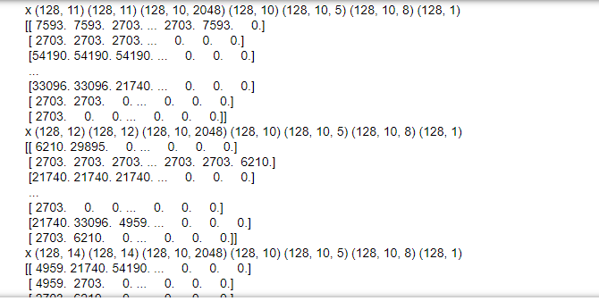
8. Build a model
Model build

Slide 20
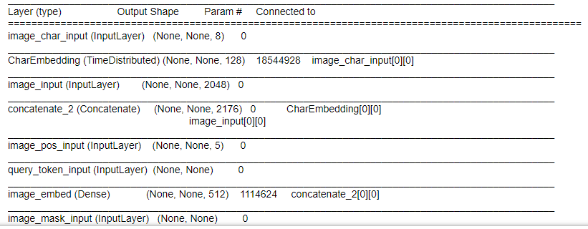
8. Build a model
Model build

Slide 21
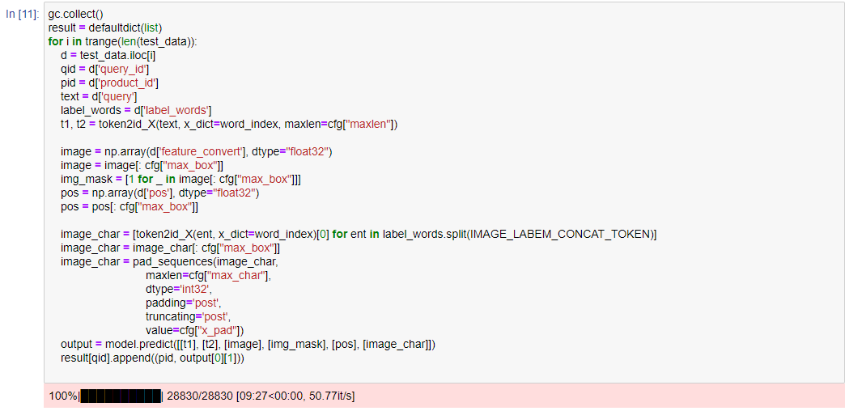
8. Build a model
Model build

Slide 22
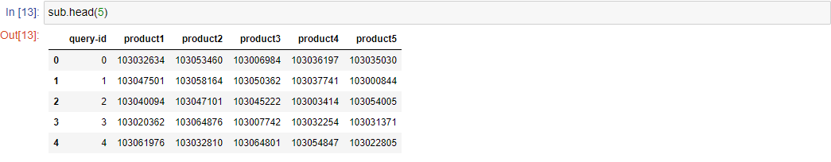
8. Build a model
Model build

Slide 23
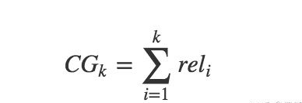
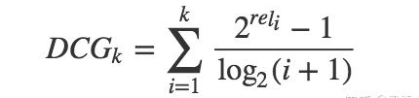
9. Evaluation formulas
nDGC@5(k=5)
1. My approach:
최종 산출점수를 내는 validation 공식을 옵티마이즈할 수 있도록 output에 집중합니다. ndgc@5공식에 max값을 줄 수 있는 input을 고려해보고 feature를 조정합니다.
2. Way of Validation
1)CG
It start from CG(Cumulative Gain) = 누적이득
일반적인 추천시스템에서는 누적이득의 추천결과 관련성 점수를 전체 추천 목록의 점수로 누적합니다.
여기서, rel-i는 위치 i에서의 추천 결과의 관련성을 나타내고, k는 검사 할 추천리스트의 크기를 나타냅니다.
그러나 CG의 단점은 추천결과가 전체 추천효과에 대해 다른 위치에 미치는 영향을 고려하지않습니다.
상관관계가 낮은 결과가 최상위 위치에 있으면 사용자에게 심각한 영향을 미치므로 다음의 방법을 대체해 봅니다.
2)DNCG
DCG(Discounted Cumulative Gain)으로 기준 위치영향의 요소가 나타납니다.
추천결과의 추천효과에 대한 할인처리(Discount)참조하여 순위를 조정합니다.

Slide 24
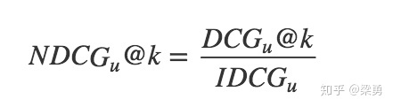
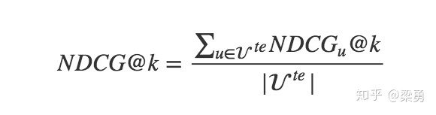
9. Evaluation formulas
nDGC@5(k=5)
위 공식을 통해 두가지 결론에 도달
추천결과의 상관관계가 클수록 DCG가 커진다.
상관관계가 양호하고 추천리스트가 앞에있으면, 추천효과가 좋을수록 DCG가 커진다.
But DCG도 여전히 한계가있는 다른 권장 사항의 목록간에 평가수행이 어렵습니다.
만약 추천시스템을 평가할때 한사용자의 추천목록과 해당결과만 사용하여 평가할 수 없지만, 전체 테스트셋에서 사용자의 해당 추천목록 결과를 평가하는 것은 불가능합니다.
즉, 다른 사용자의 추천목록 평가점수를 반영하기위한 정규화 작업이 필요합니다.
그래서 NDGC(Normalized Discounted Cumulative Gain)을 사용하게 됩니다.
3)NDCG
IDCG = Ideal DCG = 사용자의 추천시스템에 반환된 최상의 권장결과 목록을 반환.
(즉, 리턴 결과가 관련성에 따라 정렬되었다 가정하면 가장 관련성이 높은 결과가 이전순서의 IDCG입니다.. 따라서 DCG값은 (0, IDCG)사이값 이므로 NDCG(0,1)사이의 값이고, 사용자의 NDCG@k (k=5)는 아래의 식으로 정의됩니다.

Slide 25
10.연구평가
시사점
{Query:image} accuracy baseline: 0.5538 | full build mode: 0.599
현시점 스코어보드 1위: accuracy 0.77
여전히 성능개선의 여지는 남아있다.
Retrieval optimize 영역은 고객의 구매 행동 예측과 밀접한 연관되어 있어 향후 여러 알고리즘의 앙상블을 통한 개선의 여지가 무궁무진하다!
향후개선점
BERT 알고리즘에대한 decision boundary 명확
NLP raw data full로 돌릴 수 있는 GPU 성능한계 개선
방대한 대용량 데이터셋 (최소 200G)에 대한 인프라적 서포트 개선 필요
DNN -> textCNN algorithm으로 성능 개선해볼 필요 점검

Slide 26

Thank you

Slide 27
한 학기동안
고생하셨습니다.

